Slide 1

ΟΡΓΑΝΟΓΡΑΜΜΑ
Κάθε βιομηχανική παραγωγική μονάδα οργανώνεται σε τμήματα και κάθε
τμήμα έχει συγκεκριμένο ρόλο και αρμοδιότητες.

Slide 2

ΟΡΓΑΝΟΓΡΑΜΜΑ
Απαραίτητη η συνεργασία και ο συντονισμός των τμημάτων, κάτι για το οποίο είναι υπεύθυνος ο Γενικός Διευθυντής. Σωστή οργάνωση του προσωπικού.

Slide 3
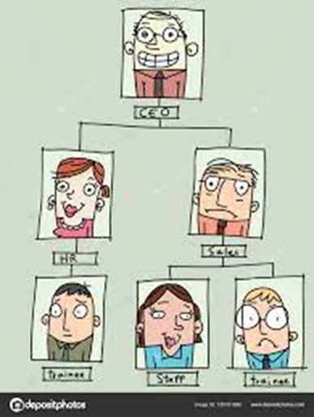
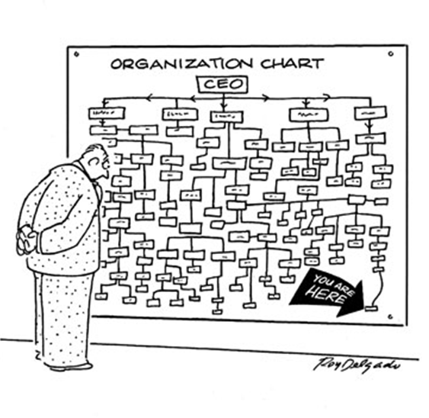
ΟΡΓΑΝΟΓΡΑΜΜΑ
Κάθε εργαζόμενος πρέπει να γνωρίζει τη θέση του στην ιεραρχία, τις αρμοδιότητες και τις ευθύνες του.

Slide 4
ΟΡΓΑΝΟΓΡΑΜΜΑ

Slide 5

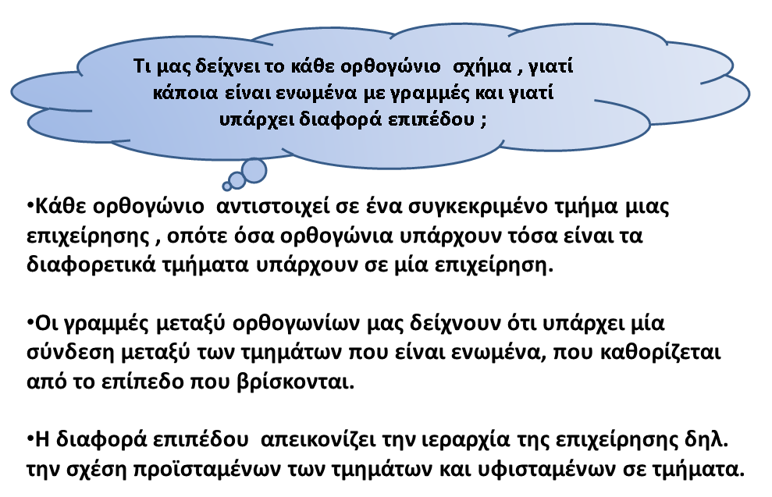

Slide 6
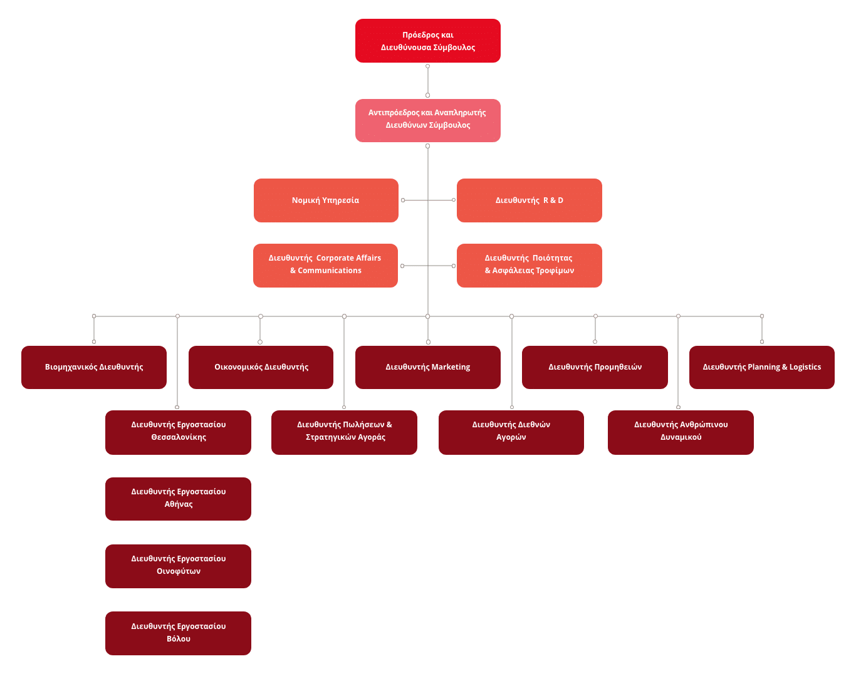
ΟΡΓΑΝΟΓΡΑΜΜΑ

Slide 7
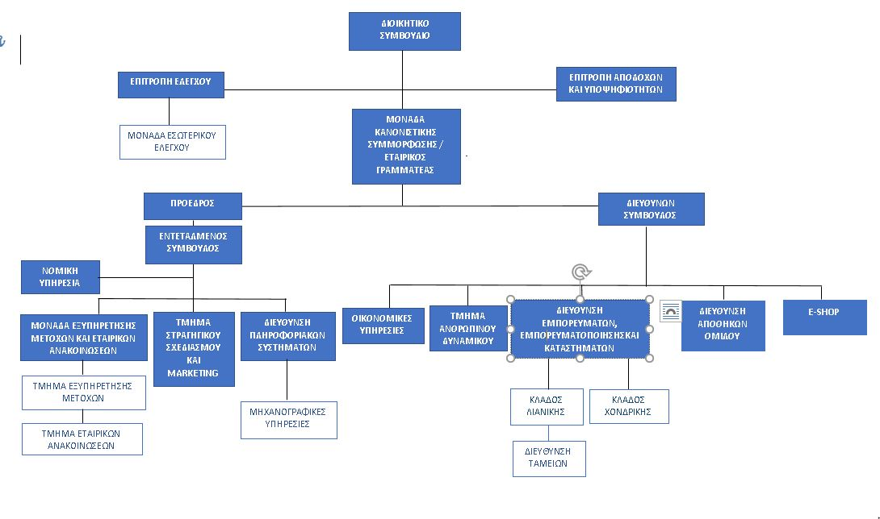
ΟΡΓΑΝΟΓΡΑΜΜΑ

Slide 8
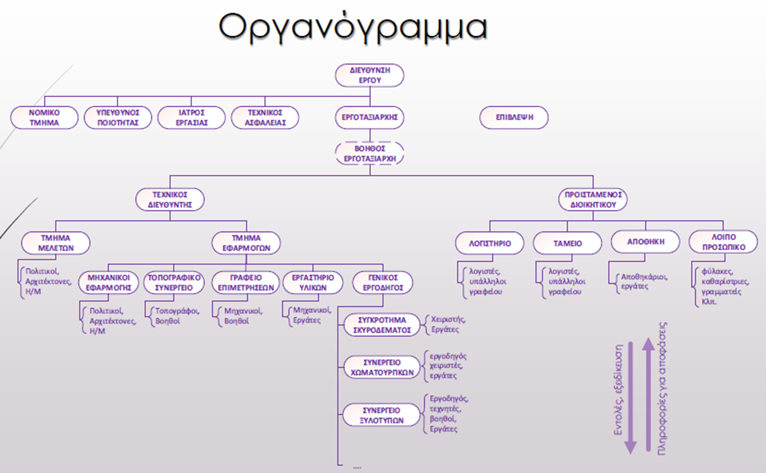

Slide 9
